Slide 1
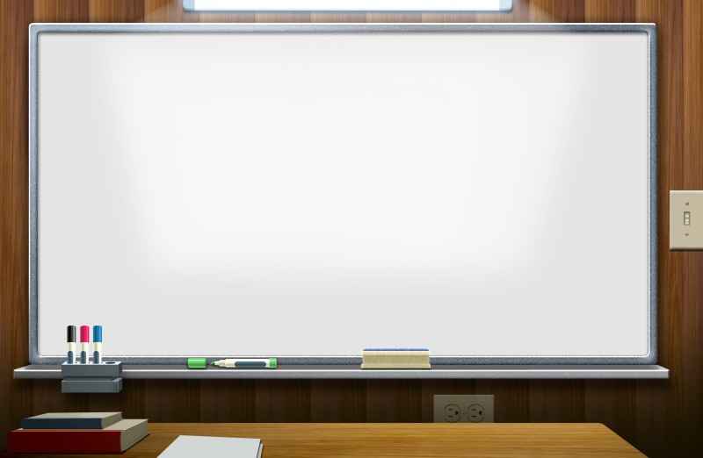
Обучение письму
по системе
Гебольда

Slide 2
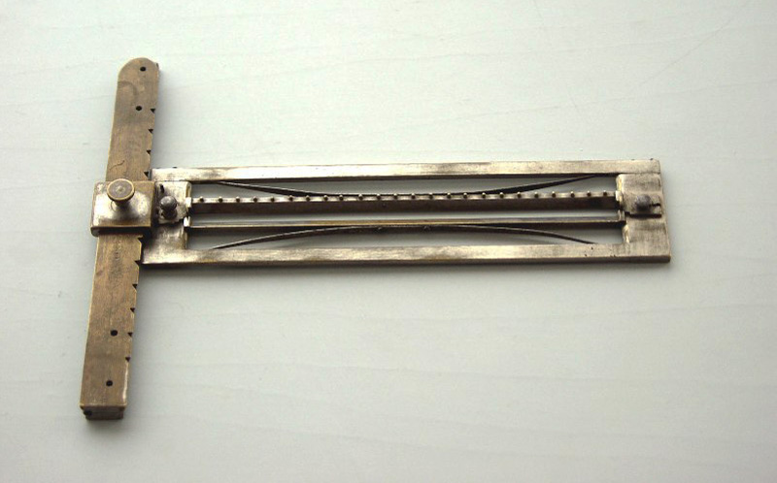
Прибор для курсивного письма слепых, разработанный Г.А. Витте. 1912 г.

Slide 3
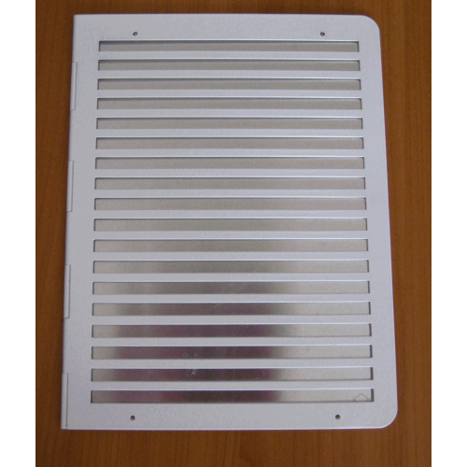
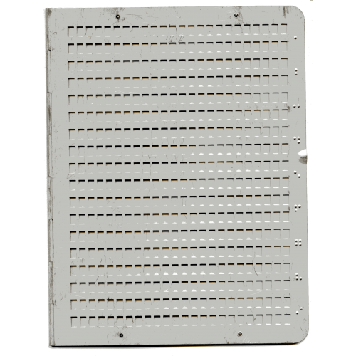
Приборы для плоскопечатного письма

Slide 4
Памятка для учащихся и советы учителю
Дорогие ребята! Приступая к обучению письму шрифтом Гебольда, усвойте и соблюдайте в дальнейшем следующие правила:
Научитесь распознавать и читать руками рельефные оттиски как обычных, так и измененных для письма шрифтом Гебольда плоскопечатных букв.
Представьте, что в клетке прибора для письма не шесть, как при письме по Брайлю, а девять точек. Седьмая точка находится между первой и четвертой, восьмая – между второй и пятой, а девятая – между третьей и шестой точками клетки прибора Брайля.
Научитесь правильно держать шариковую ручку: под небольшим наклоном к правому плечу между большим, средним и указательными пальцами примерно в двух сантиметрах от кончика стержня.
Пишите слева направо. Помните, что плоскопечатное письмо не является зеркальным, подобно письму шрифтом Брайля.
В случае, если Вы пользуетесь для письма обычным прибором, а не специальным (без шеститочий), подкладывайте под лист тетради брайлевскую бумагу, иначе кончик стержня ручки будет прокалывать тетрадный лист в местах расположения точек шеститочия.

Slide 5
Обязательно фиксируйте бумагу в приборе, как при письме по Брайлю, и постоянно следите за тем, чтобы она не съезжала со шпеньков.
Прежде чем начать писать буквы, подготовьте руку к письму, для чего научитесь проводить ручкой различные линии в клетках прибора, не только прямые по бортику, но и по диагонали, вертикально и горизонтально по середине клетки.
Пишите буквы строго по заданным правилам, помните, что всякое лишнее прикосновение ручки к бумаге оставляет на ней след.
Не нажимайте на ручку слишком сильно. Сильный нажим рвет и пачкает бумагу, письмо получается грязным, неразборчивым.
Ваша правая рука при письме должна быть достаточно расслаблена, локоть отведен от туловища на 15 – 20 см.
Научитесь не отрывать ручку от бумаги в случаях, когда это не требуется для письма буквы.
Научитесь резко отрывать ручку от бумаги, когда этого требует правило письма буквы.
При письме считайте внимательно клетки и строчки прибора для того, чтобы не потерять последнее написанное слово. Всегда помните, какую букву Вы написали последней.
При обучении сочетайте письмо простых и сложных букв. Такое сочетание вырабатывает более развитые и устойчивые навыки письма.
Изучайте буквы в таком порядке, чтобы через два – три урока из них можно было бы составлять слова. Записывайте эти слова, неоднократно повторяя и увеличивая их количество по мере письма новых букв.
После того, как Вы научитесь уверенно писать все буквы алфавита и знаки препинания, переходите к записи развернутых текстов, постепенно увеличивая количество слов

Slide 6
Расположение точек при письме по системе Гебольда
4 | 7 | 1
5 | 8 | 2
6 | 9 | 3

Slide 7
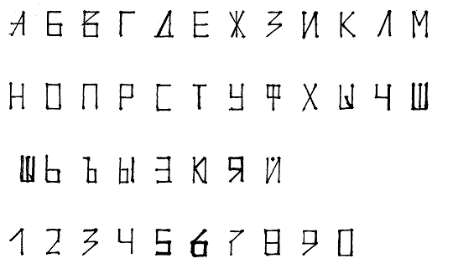
Общий вид написания букв русского алфавита и цифр по системе Гебольда

